Slide 1
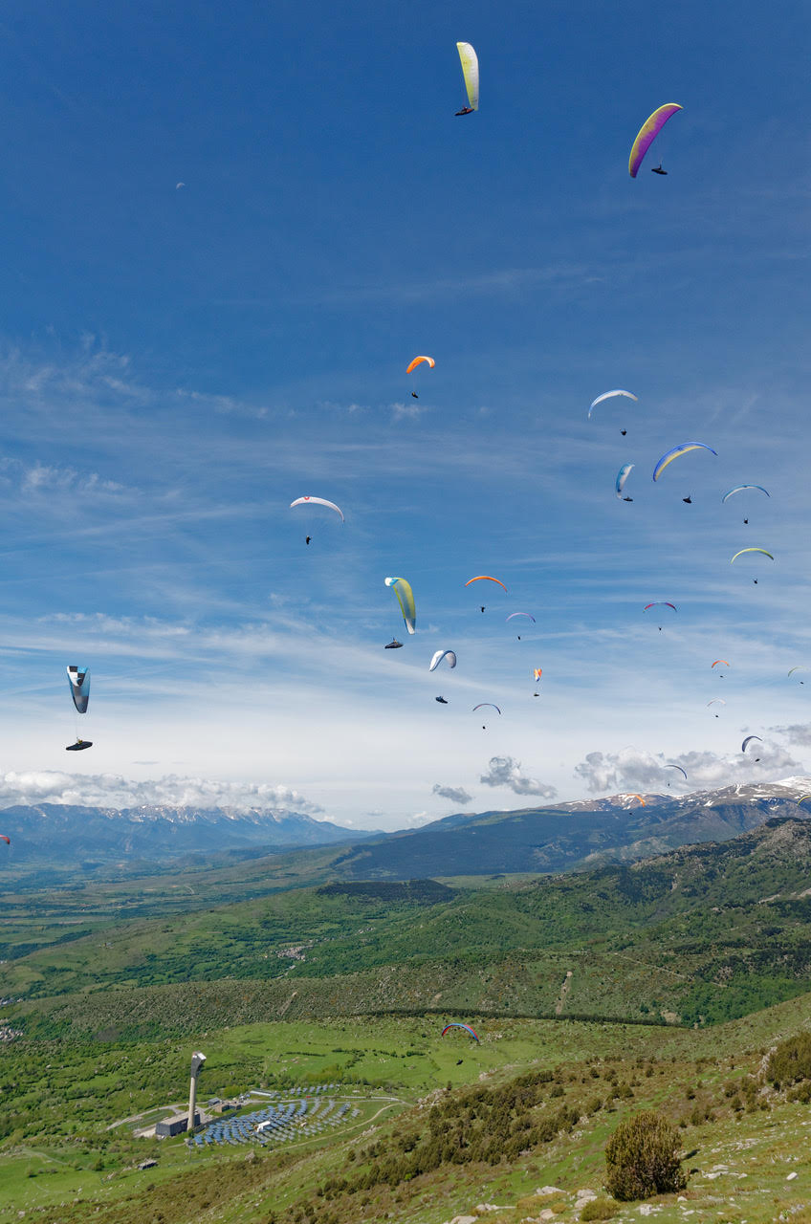
Assemblée Générale
Club Appel d’Air
4 décembre 2024
ORDRE DU JOUR:
1. Désignation d'un.e secrétaire de séance et inscription des questions diverses
2. Contrôle du quorum
3. Adoption du PV de l'AG 2023
4. Rapport d'activité 2024
5. Rapport financier 2024
6. Élection du nouveau Comité Directeur et du Bureau
7. Projets 2025 et budget prévisionnel 2025
8. Questions diverses

Slide 2
BILAN D’ACTIVITE 2024
DES ACTIONS DANS 2 AXES PRINCIPAUX
REPONDRE AUX BESOINS DES PILOTES
DEVELOPPER LA PRATIQUE DU VOL LIBRE EN CERDAGNE CAPCIR
FORMATION CONTINUE
- Journées « Voler mieux et de mieux en mieux »
- Stages: Filles + SIV+ marche et vol
- Sécu : pliage secours, PGHM
- Théorie: cours météo, sensibilisation « rapaces »
GESTION DES SITES
Fabrication et pose de 2 portiques
Nivellement déco Mauroux pour fauteuils
Nettoyage du déco des Angles
ATTIRER DE NOUVEAUX PRATIQUANTS
Les jeunes et les pilotes « sortie d’école »
FAVORISER LA PRATIQUE HANDI
2 stages : 1 pour PSH (sourds) et 1 PMR
DEVELOPPER D’AUTRES PRATIQUES
Marche et vol
Delta
Snowkite

Slide 3
DEVELOPPER LA PRATIQUE DU VOL LIBRE EN CERDAGNE CAPCIR
FAIRE RAYONNER LE CLUB
Organisation du FAT 2 ( + de 3500 visiteurs; 70 baptêmes; 30 bons cadeaux partenaires)
COMMUNIQUER
Site internet https://appeldair-vol-libre.fr/
S’ENGAGER
De + en + de bénévoles actifs, de - en – de spectateurs/consommateurs
Un club dynamique et actif qui permet à chacun.e de s’épanouir dans sa pratique du vol libre...et au-delà (?)

Slide 4
LES INITIATIVES DU CLUB EN 2024

Slide 5
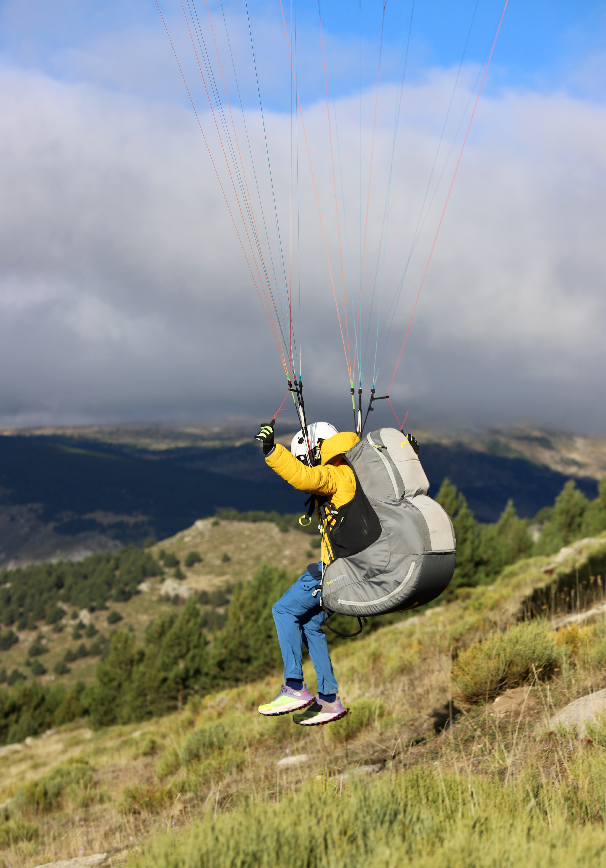
BOURSES JEUNES 2024
Collégiens / Lycéens
STAPS / Jeunes actifs
200 euros
100 euros
6 bourses attribuées
= 1200 euros
3 bourses attribuées
= 300 euros
+ 1 bourse marche et vol 150 euros
TOTAL bourses Club Appel d’Air = 1650 euros

Slide 6
JOURNEES VOLER MIEUX
4 journées: 20 et 21 avril, 5 mai, 29 juin
40 participants
Frais moniteurs : 1200 euros
Recettes: 475 euros (19 x 25 euros)
Subvention FFVL : 900 euros
TOTAL aides Club Appel d’Air = 0 euros (prévi 1000€)
Solde : + 155 euros

Slide 7
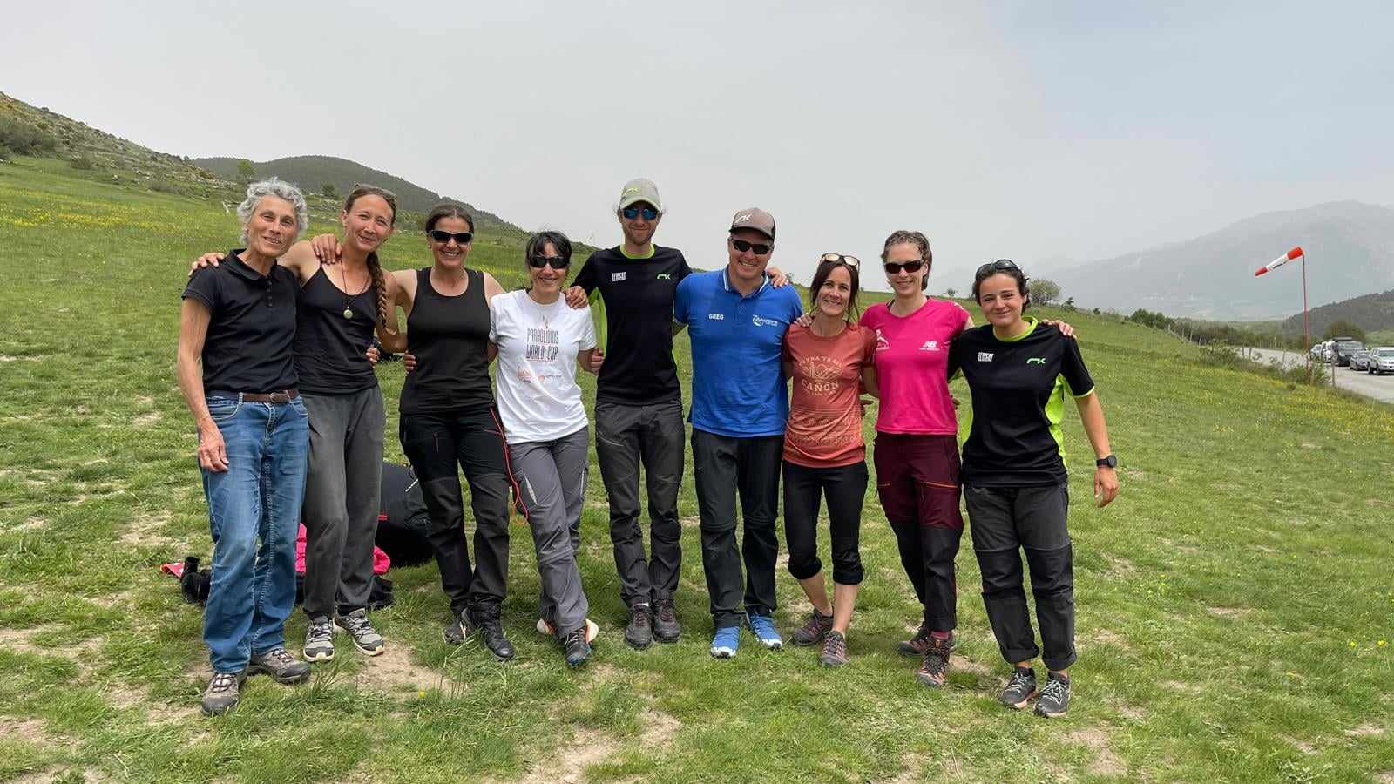
WEEK-END FILLES
2 journées: 7 et 8 juin 2024
7 participantes
Frais moniteurs : 1000 euros
Recettes: 350 euros (7 x 25 euros x 2 journées)
Subventions ANS : 500 euros
TOTAL aides Club Appel d’Air = 150 euros (prévi 1800)

Slide 8
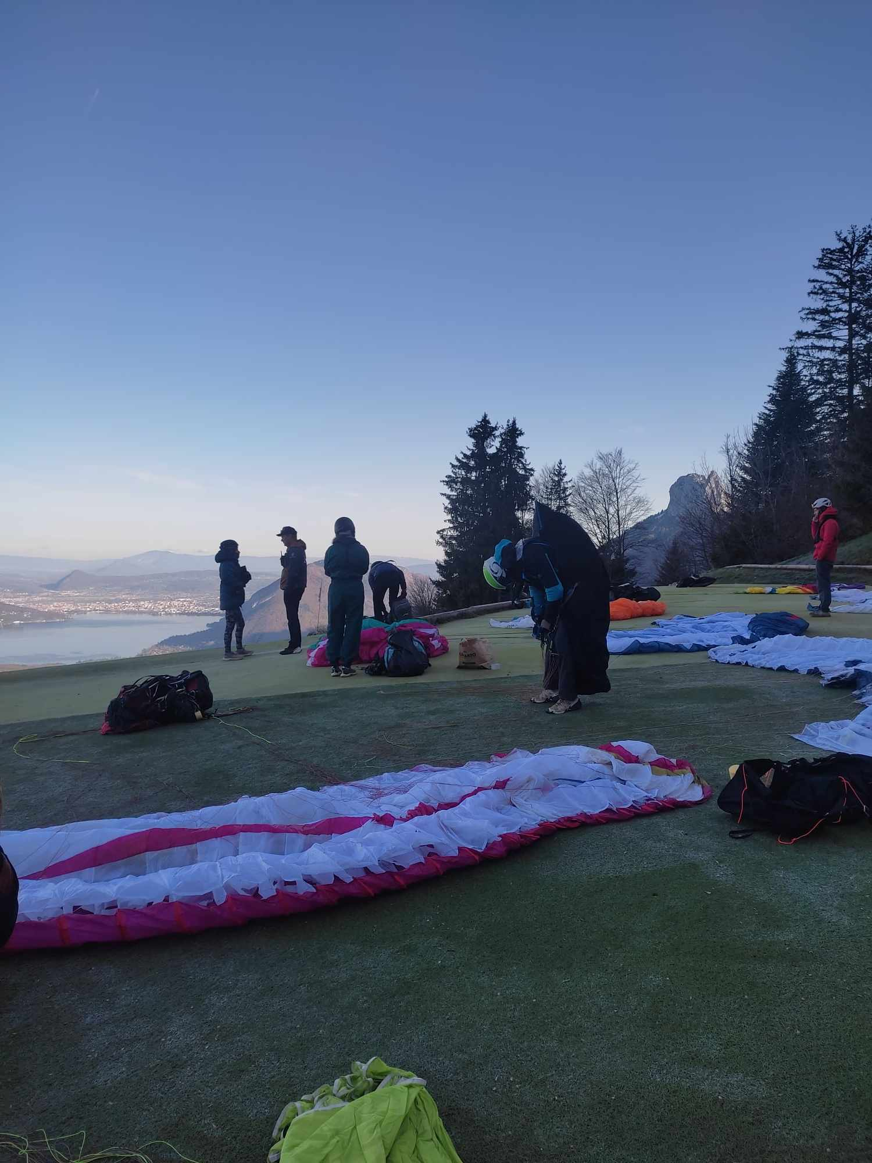
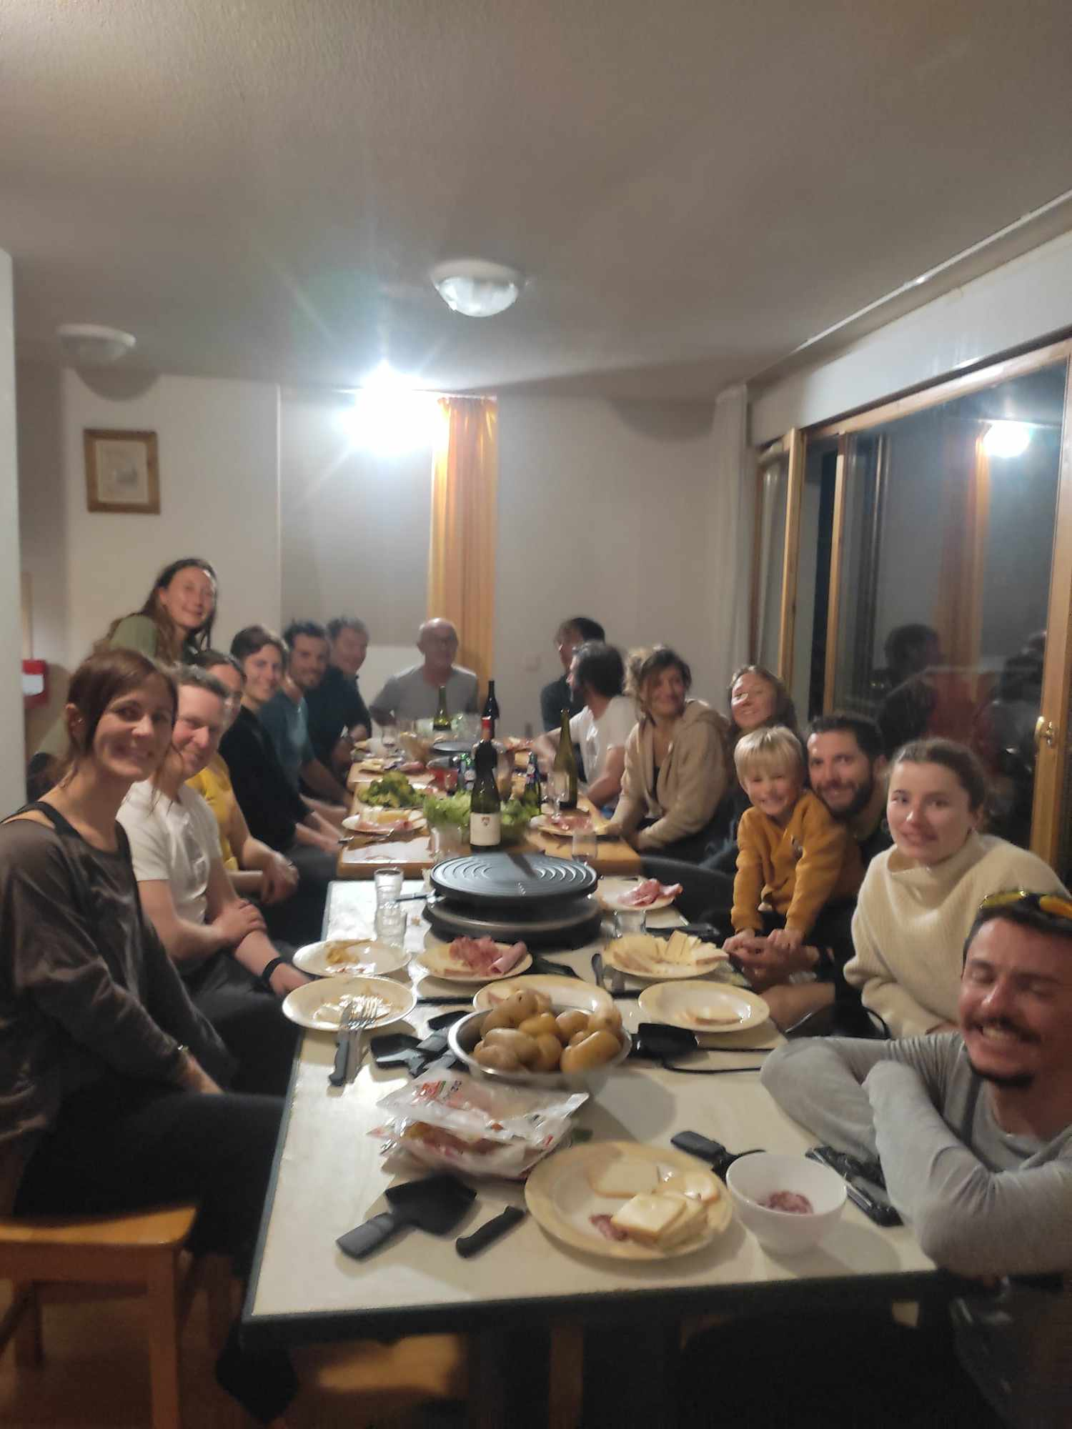
SIV Avril 2024
4 journées: Avril 2024
7 participants AA + 4 pilotes non AA
Frais moniteurs + barrière + Cotisation… : 3150€
Recettes: 2450 € (7 x 350 €)
TOTAL aides Club Appel d’Air = 700 € soit 100€/adhérent
(prévi 1600€)
NB : Le club a récupéré sur investissement 16 gilets (1190€) : 11pilotes x 3j x 5€ = 165€

Slide 9
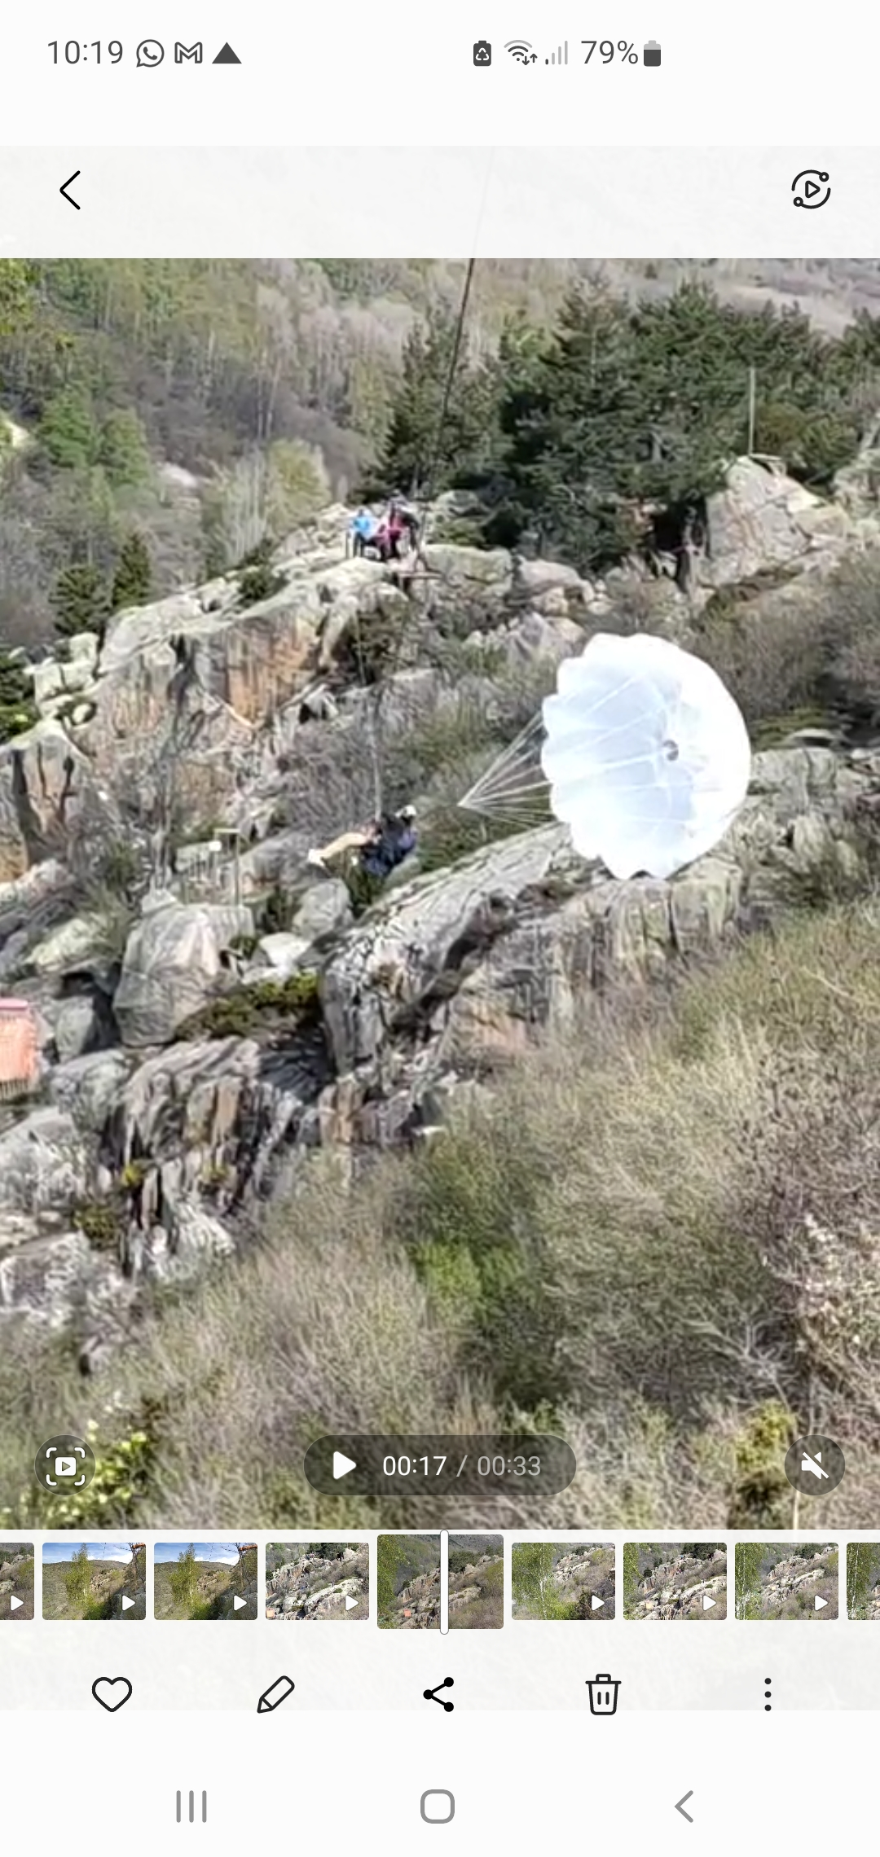
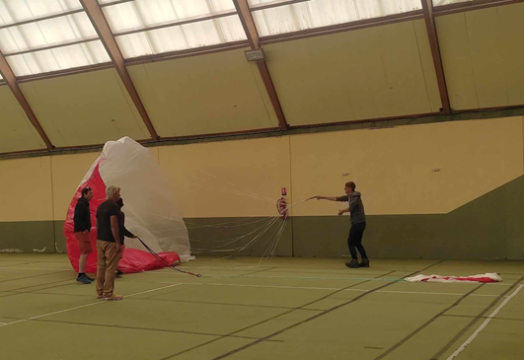
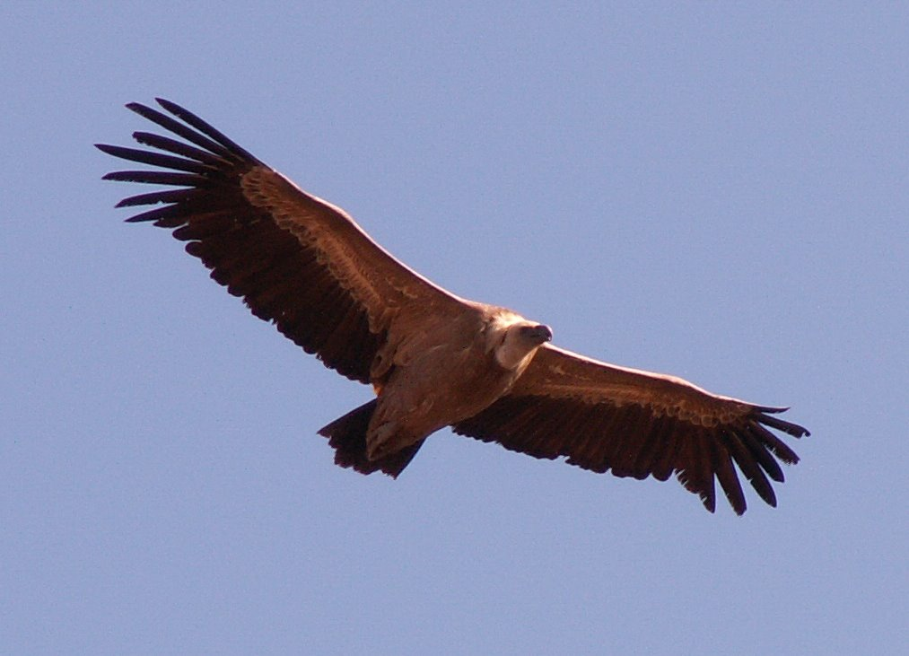
2 JOURNEES PLIAGE SECOURS
1 Journée TYROLIENNE + PLIAGE 10 PARTICIPANTS
+ 1/2 Journée PLIAGE 15 participants
AUTRES SEANCES
COURS METEO ( Marco)
RENCONTRE PGHM (Joseph)
SENSIBILISATION RAPACES ( Lily)
Cette photo par Auteur inconnu est soumise à la licence CC BY-SA

Slide 10
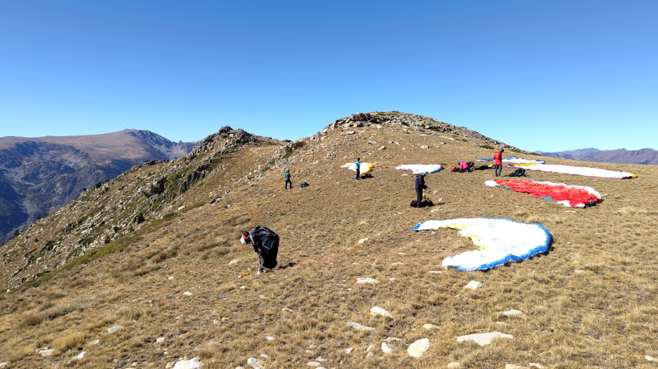
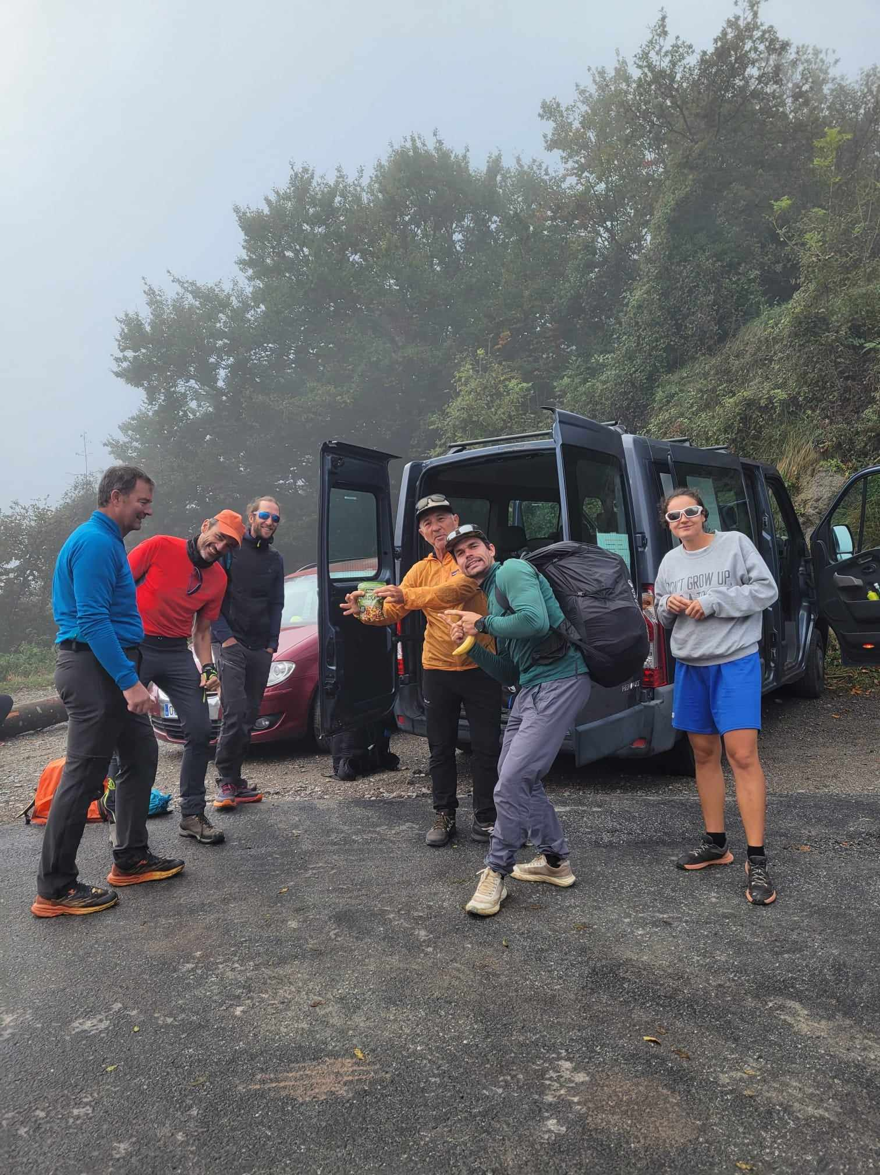
Stage Marche et Vol
Sept 2024
5 journées
5 participants
Frais moniteurs : 2500 euros
Recettes: 2500 euros (5 x 500 euros)
TOTAL aides Club Appel d’Air = 0 euros

Slide 11
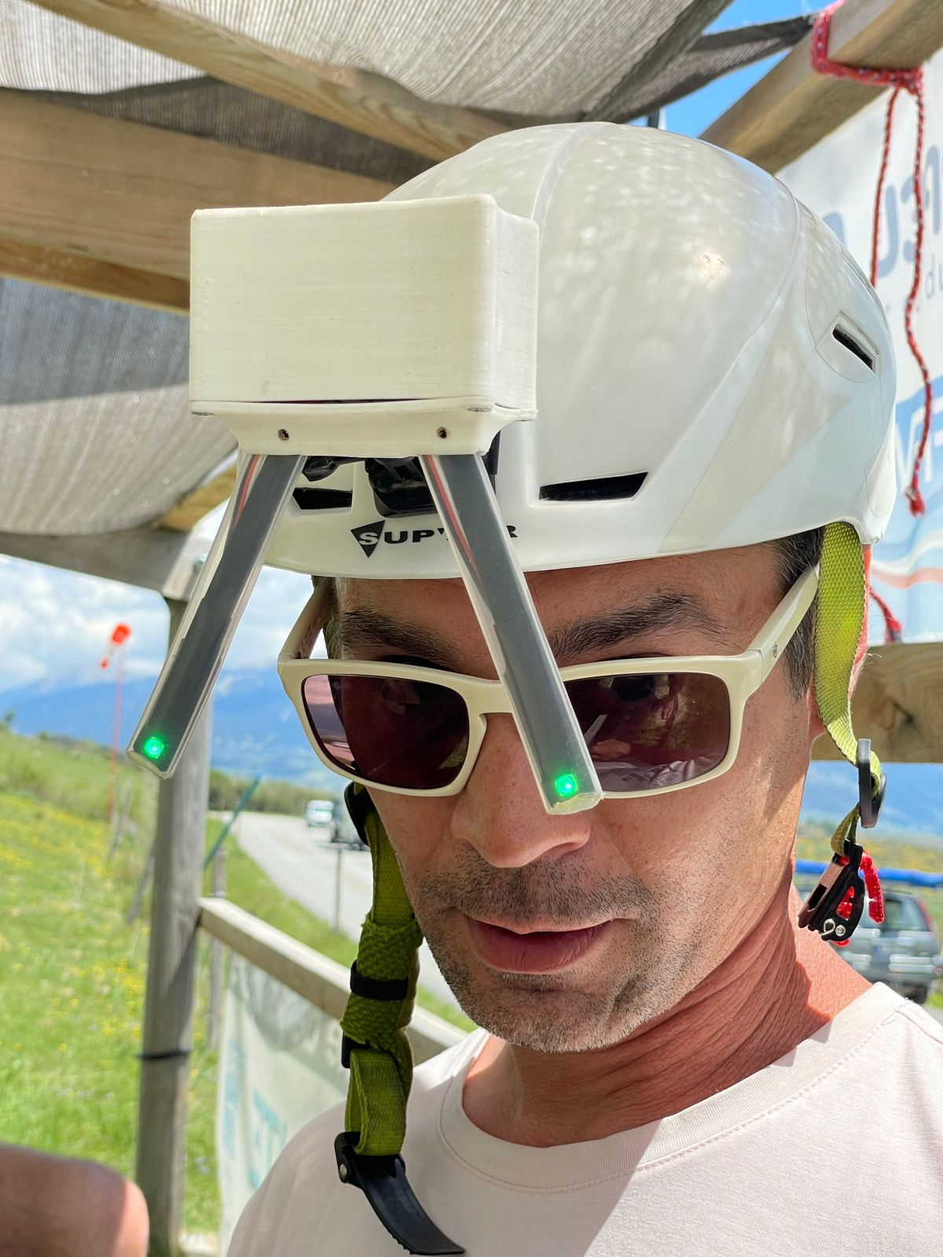
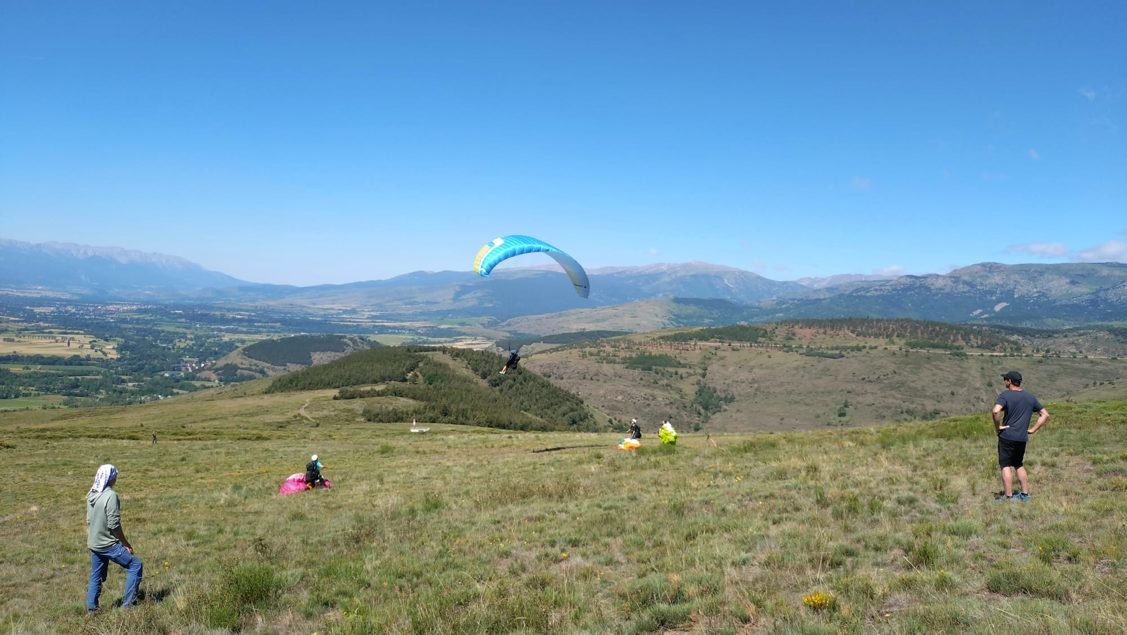
Stage Initiation pour personnes
sourdes et malentendantes
5 journées : 1er au 5 juillet 2024
5 participants (3 sourds et 2 entendants)
Frais moniteurs + locations packs de vol : 3200 euros
Interprète LDS : 1800 euros
Déplacements + formation moniteurs LDS : 1100 euros
Recettes: 1625 euros (5 x 325 euros)
Subventions ANS, Pass66, FFVL : 4900 euros
TOTAL aides Club Appel d’Air = 0 euros
Solde : +425 euros ( à investir dans les SYS’Led ?)

Slide 12
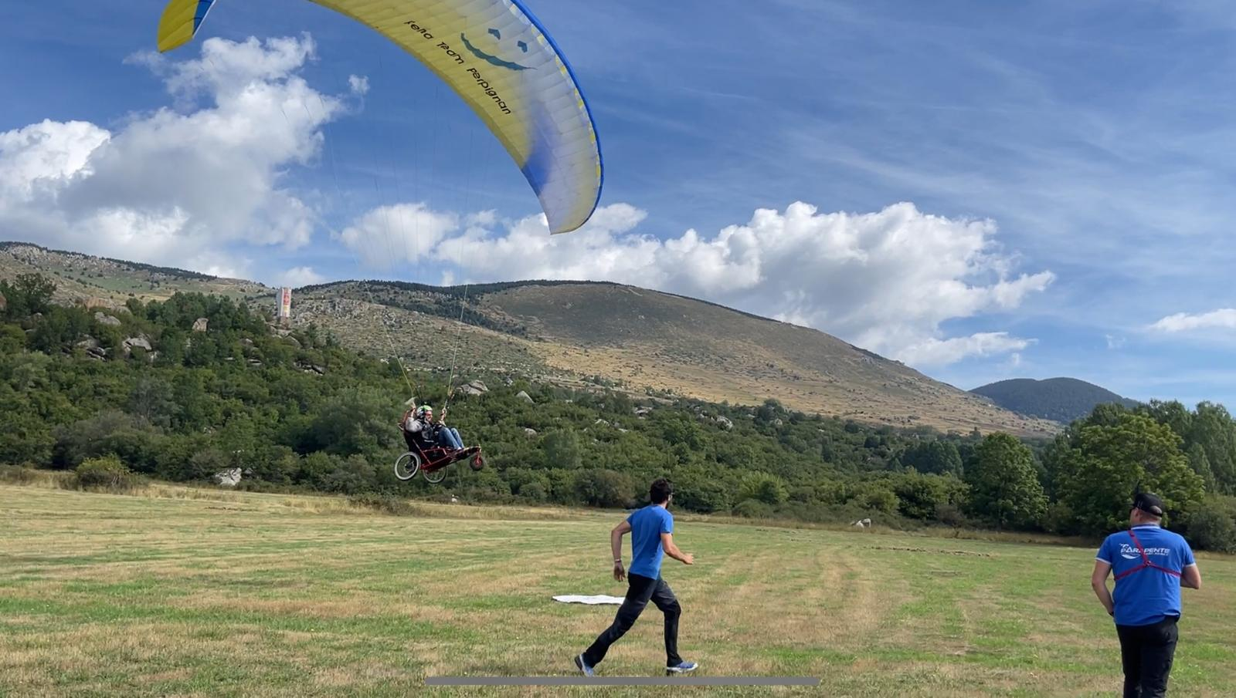
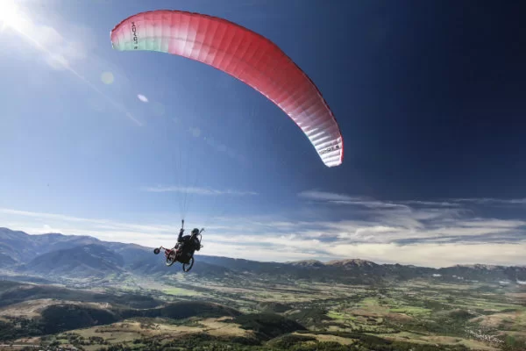
Stage Perf Handi/Valides
5 journées : septembre 2024
5 participants (3 PMR et 2 valides) 2 asso partenaires: Ride Again et Liberté Condition’ailes
Frais moniteurs : 2500 euros
Hébergement + restauration : 2935 euros
Déplacements + location véhicule et fauteuils : 830 euros
Recettes (pilotes) : 3744 euros
Subventions (Pass66, FFVL, LOVL) : 2700 euros
TOTAL aides Club Appel d’Air = 0 euros
Solde : +179 euros

Slide 13
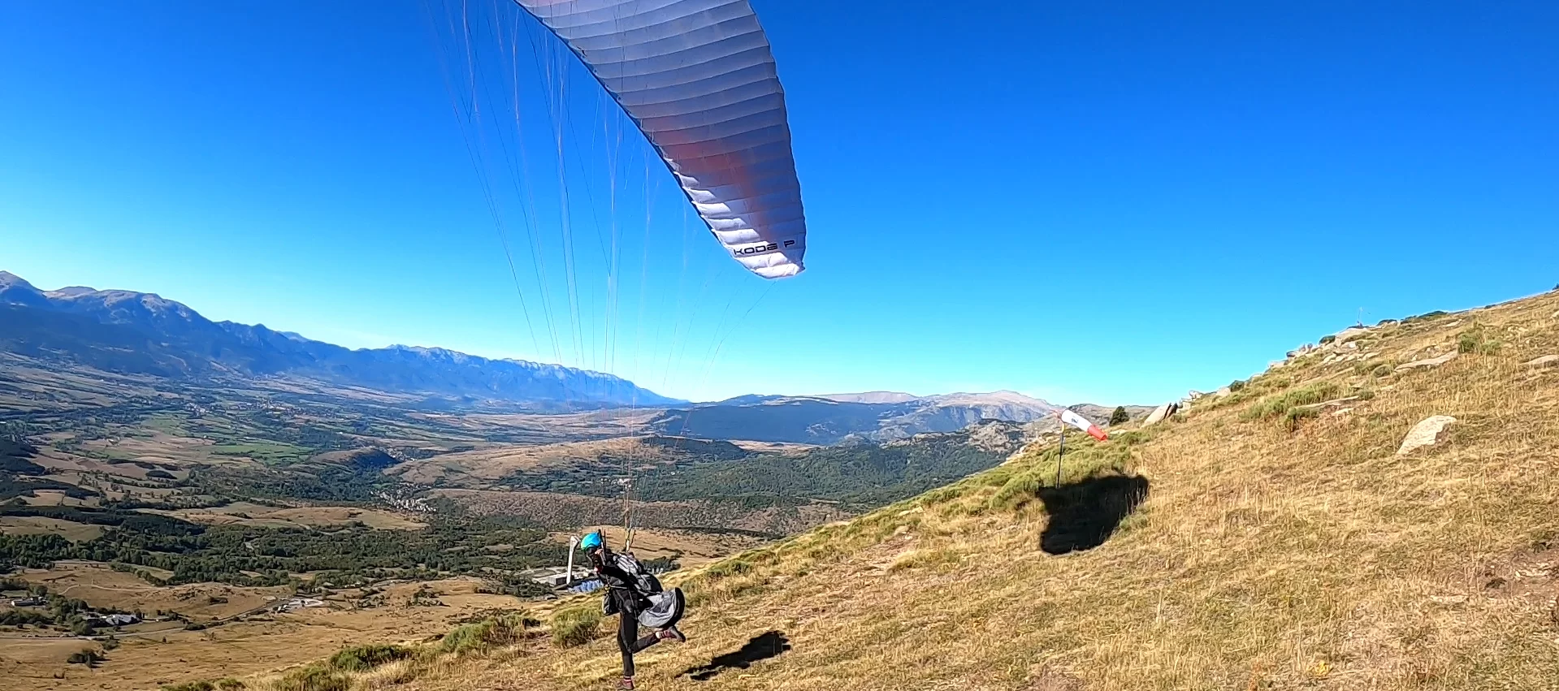
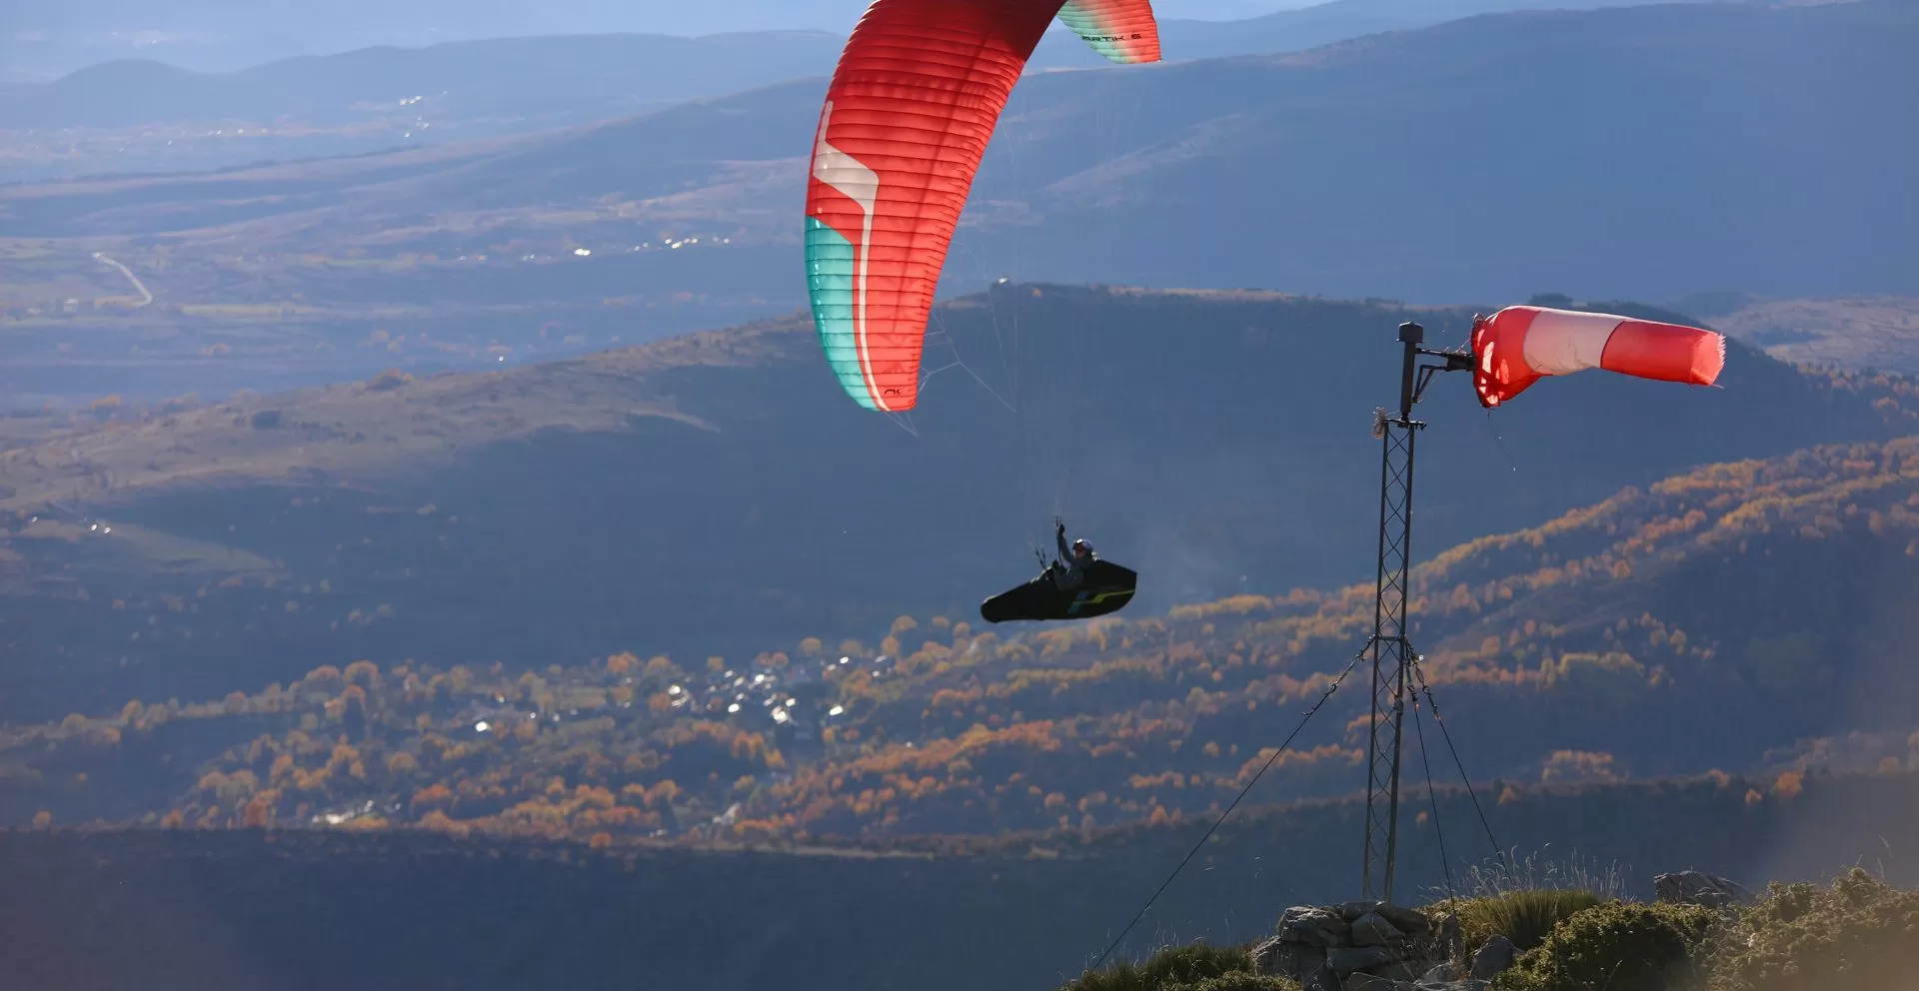
AU TOTAL 145 « JOURNEES PILOTES »
ENCADREES en 2024
Stages Voler Mieux, Marche et Vol, Filles, Handi, SIV, Pliage secours…

Slide 14
Toutes les AIDES Appel d’Air 2024
Bourses jeunes : 1650 €
WE filles : 150 €
SIV : 700 €
MONTANT TOTAL = 2500 €
(prévi 7 400€)
soit 17,25€/j/pilote

Slide 15
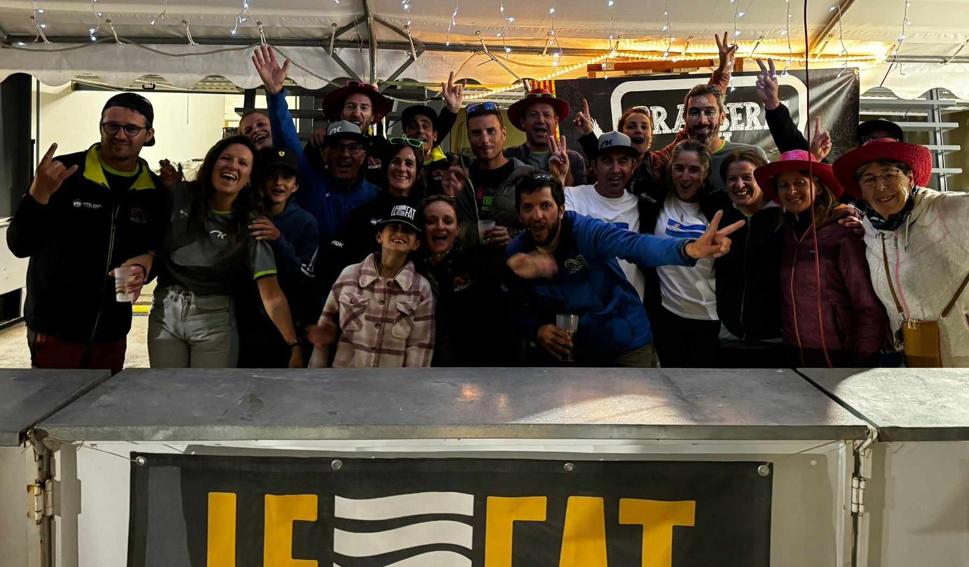
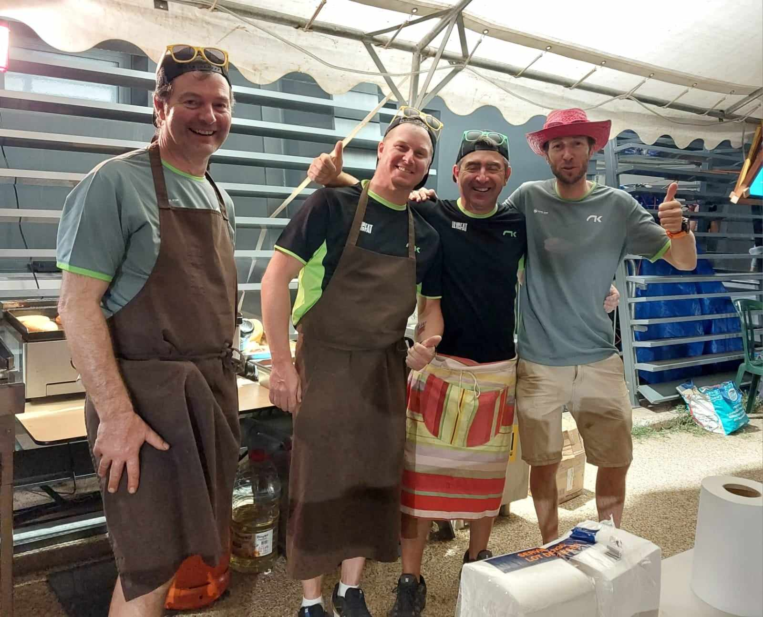
FAT 2024
- 3500 à 4000 visiteurs sur les 2 jours
- 60 à 70 bénévoles MERCI MERCI MERCI !!!
- 3 financeurs publics
- 24 sponsors privés
- 18 prestataires locaux
- 5 stands restauration tenus par des associations locales
- 10 commerçants au marché local
- 36 stands animation (nature, sport, scientifique et artistique)
- 2 concerts et 4 groupes à l’affiche
- 2 spectacles de rue
- 70 baptêmes parapente
- Visibilité : Couverture Face Book et Instagram = 32 000
- Visites site internet LE FAT = 12 000

Slide 16
Toutes les SUBVENTIONS 2024
- Voler mieux : 900 euros
- Stage filles : 500 euros
- Stage sourds : 4900 euros
- Stage handi valides : 2700 euros
- Fête du parapente (FAT) : 1200 euros
- FAT : 15 000 € (/ 32 000 de budget total)
TOTAL SUBVENTIONS = 25 200 €

Slide 17
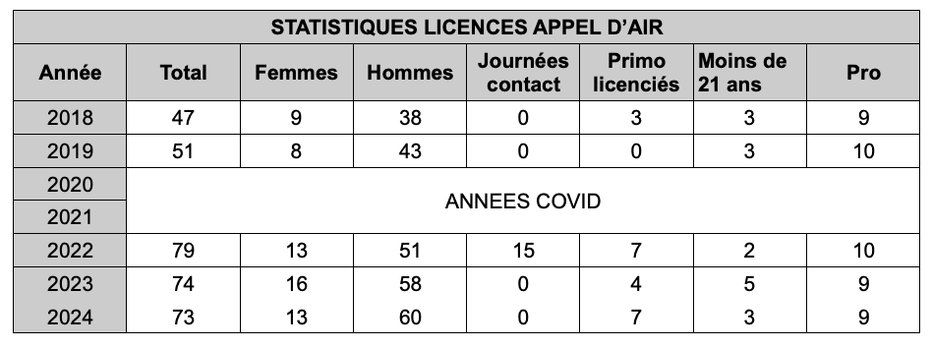

Slide 18
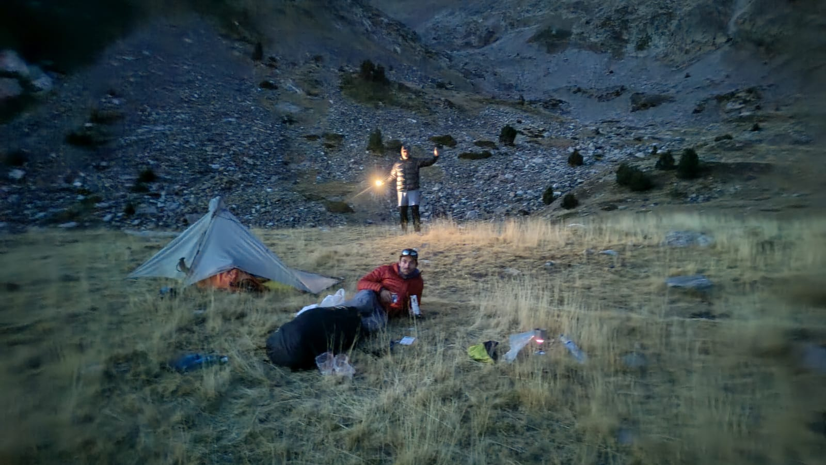
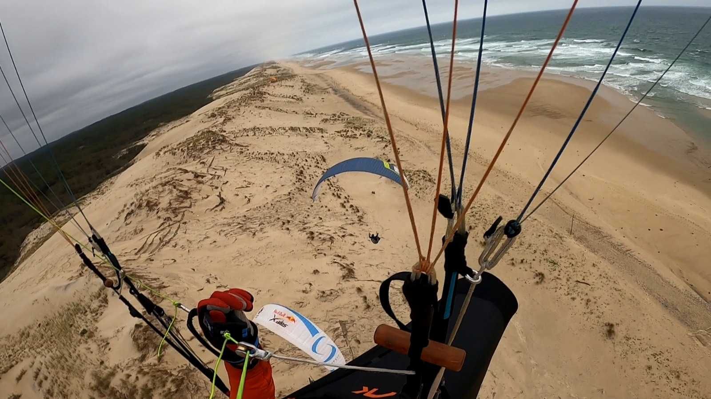
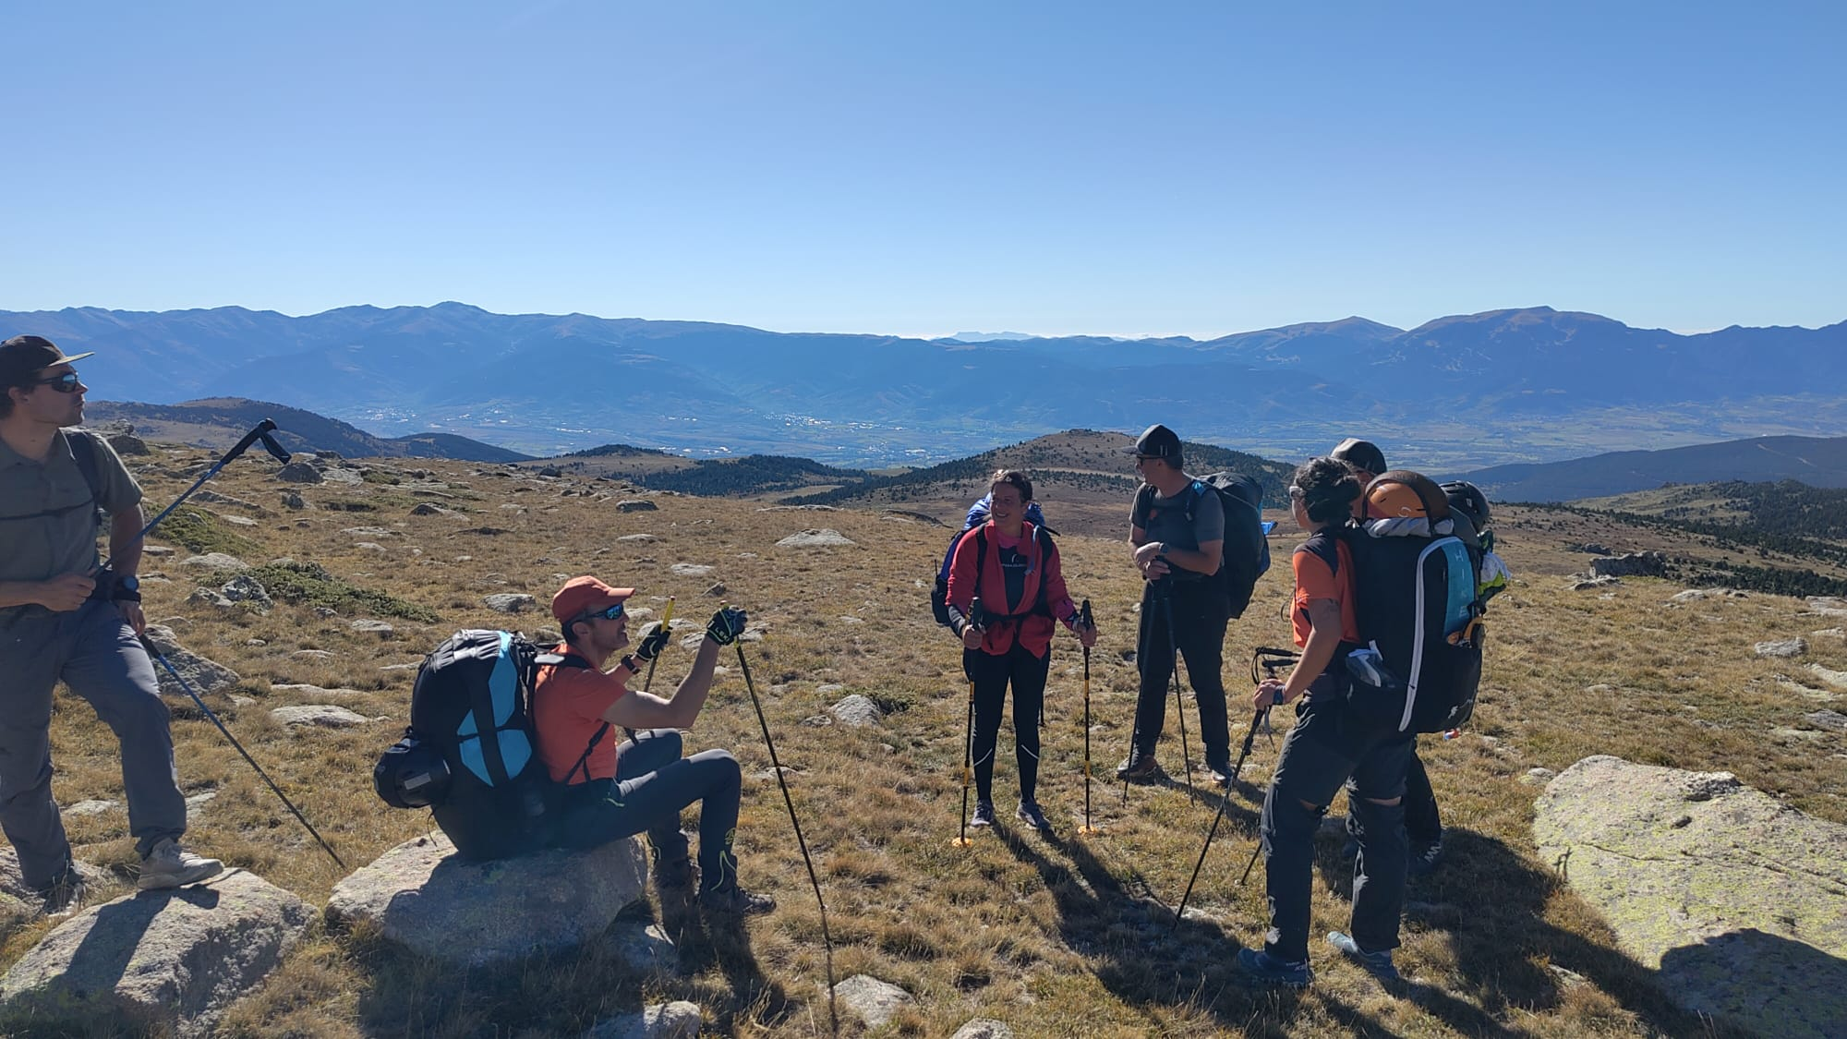
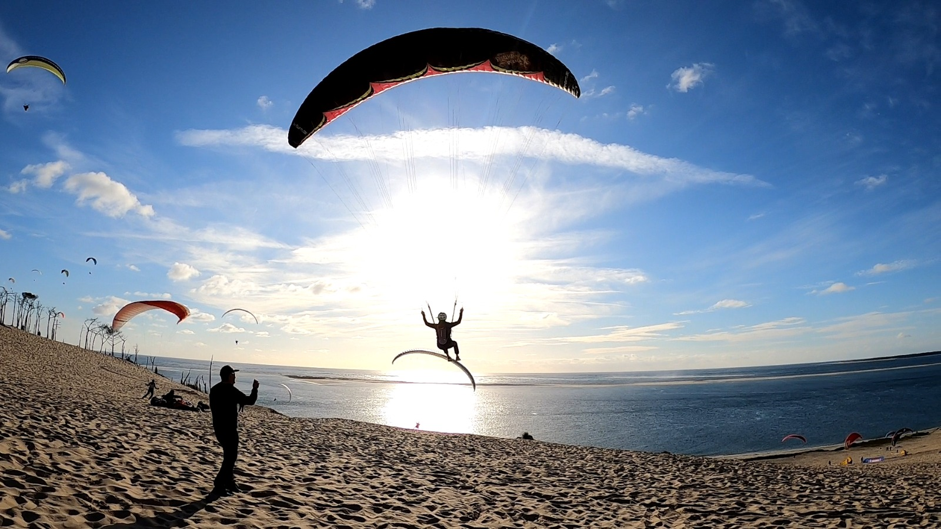
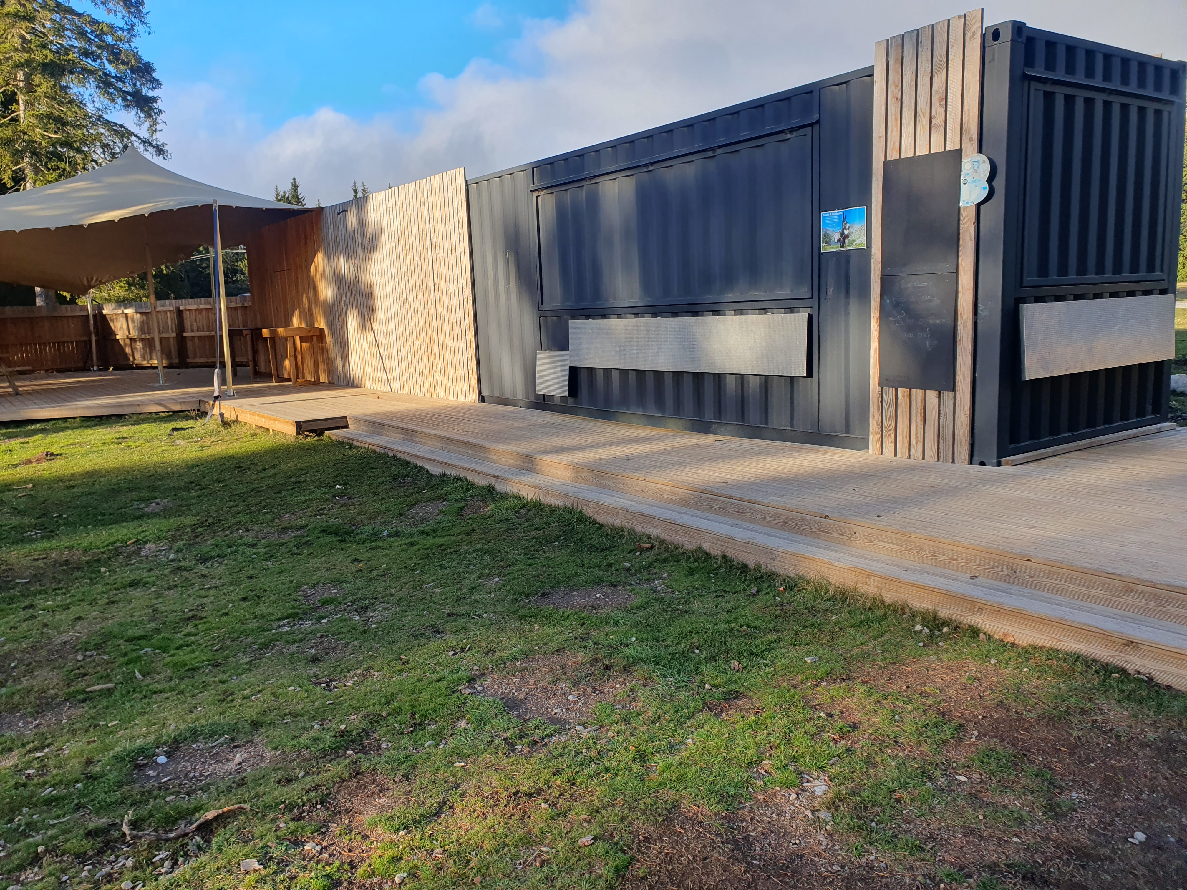
LES PROJETS 2025
RECONDUCTION DES PROJETS 2024
JOURNEES VOLER MIEUX …ET DE MIEUX EN MIEUX (passage de brevets)
STAGE FILLES
SIV
STAGE MARCHE ET VOL
STAGE SOURDS ET MALENTENDANTS
2 STAGES HANDI VALIDES
TYROLIENNE + PLIAGE SECOURS
BOURSES JEUNES
COURS METEO, RENCONTRE PGHM, SENSIBILISATION RAPACES
FAT 3 ?

Slide 19
LES PROJETS 2025 (suite)
LES NOUVEAUX PROJETS en 2025
STAGE A LA DUNE DU PILAT
COMPETITION marche et vol
AMENAGEMENTS DECO MAUROUX ET ATTERRO
SITES GONFLAGE ET PENTES ECOLE (inventaire et conventionnement)
SORTIES CLUB
QUALIFICATION BIPLACE
ENTRAINEMENT EQUIPE LOVL ( 8mars)
- Accompagner l’AS parapente (Unss) à la rentrée 2025 au lycée
Proposition de séjour en Ariège au printemps (Phiphi)
- Journées découverte du Delta proposées par Johan
Le calendrier prévisionnel 2025 sera disponible rapidement sur le site du club

Slide 20
Une année 2025
pleine de beaux projets
Bons vols à toutes et tous

